Slide 1
Danilo Andrade
Engenheiro Agrônomo
Dr. Em Produção Vegetal
Introdução aos lipídios
Contato:
danilo_as@live.com
danilo.santos@ufes.br

Slide 2
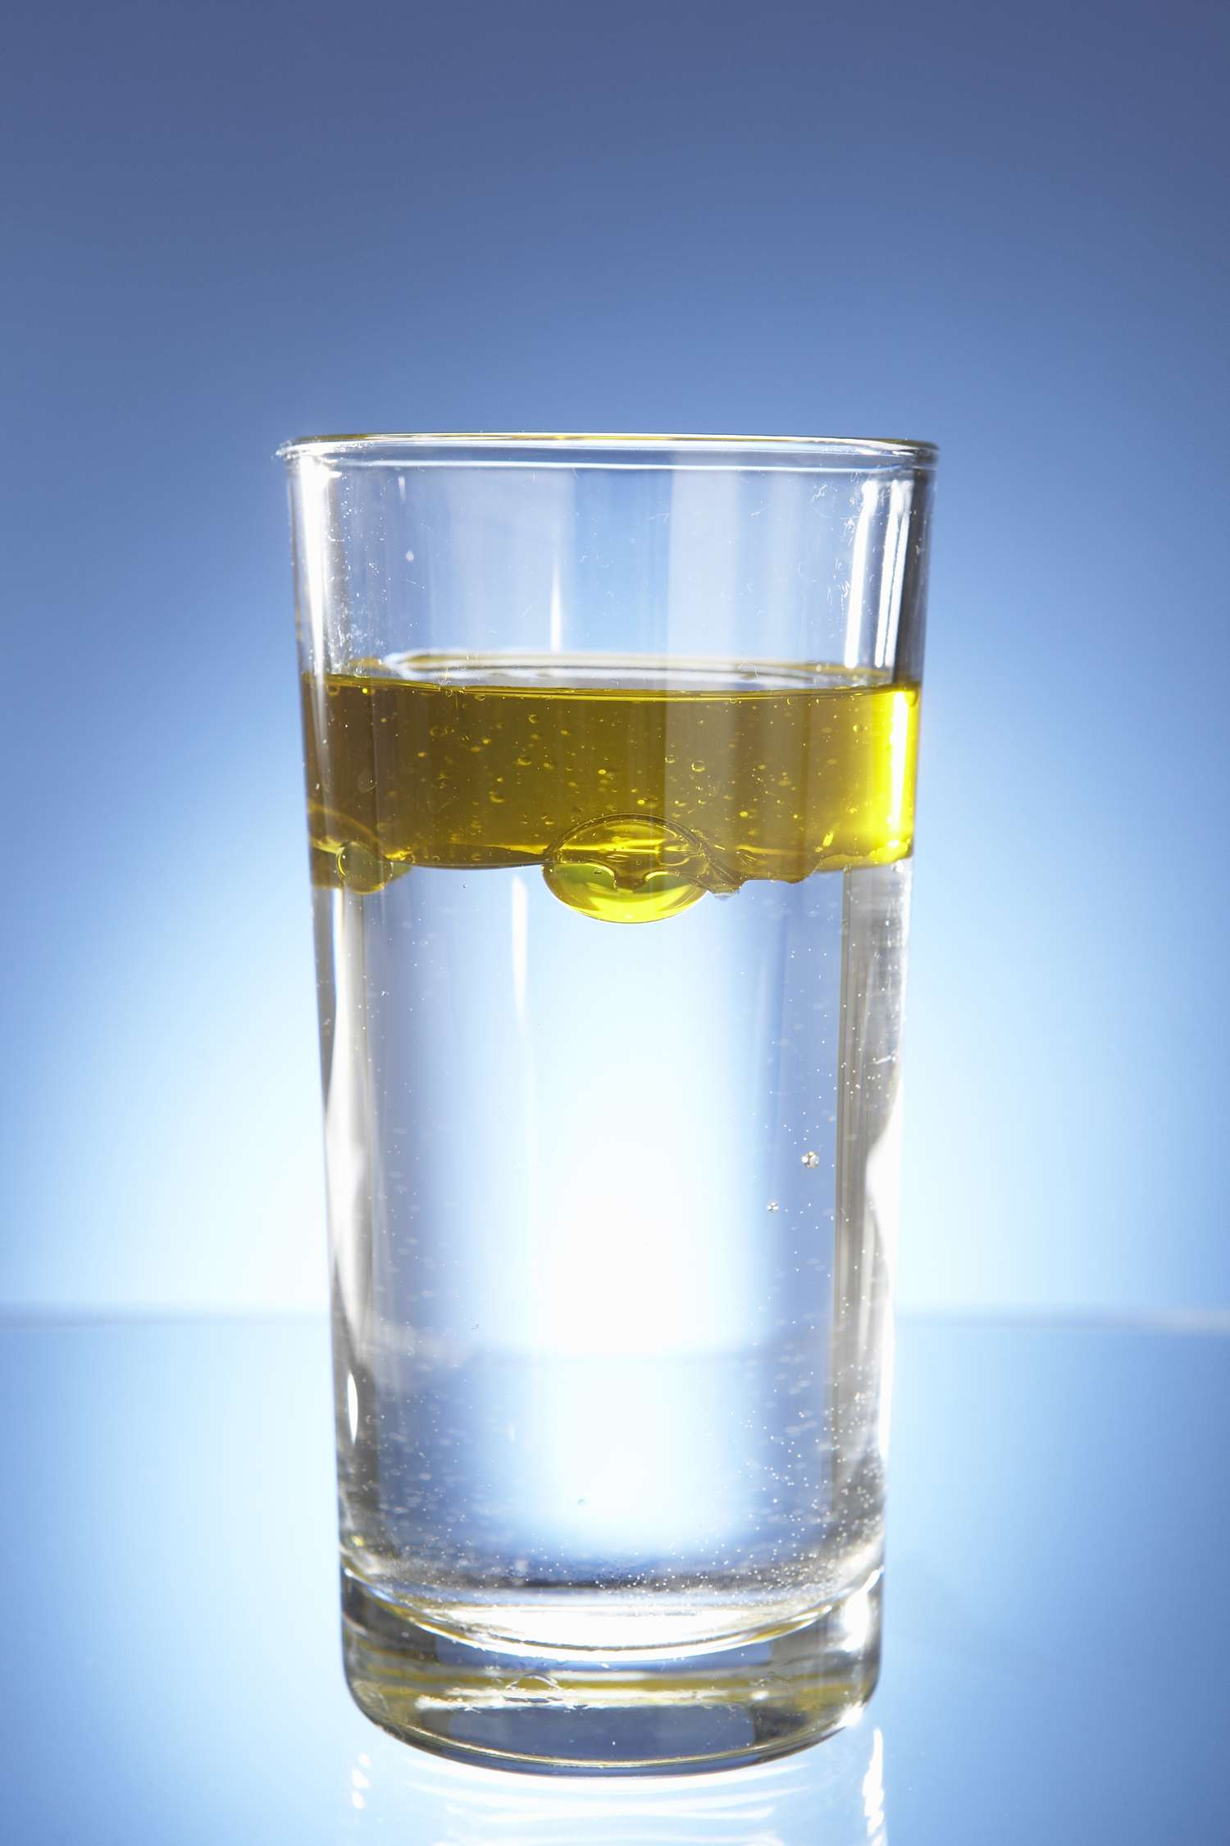
Característica geral dos lipídios
Uma característica geral dos lipídios é que em sua maior parte são moléculas hidrofóbicas
Ou seja, são moléculas insolúveis em água
São moléculas com uma forte característica apolar

Slide 3
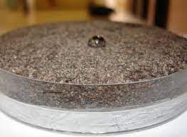
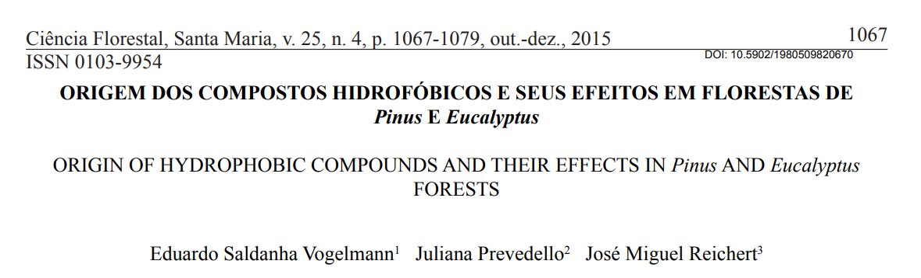

Slide 4
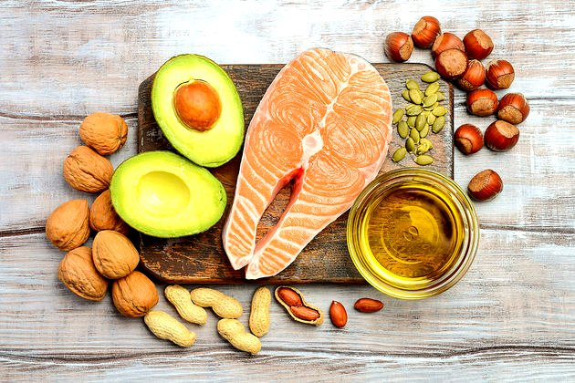
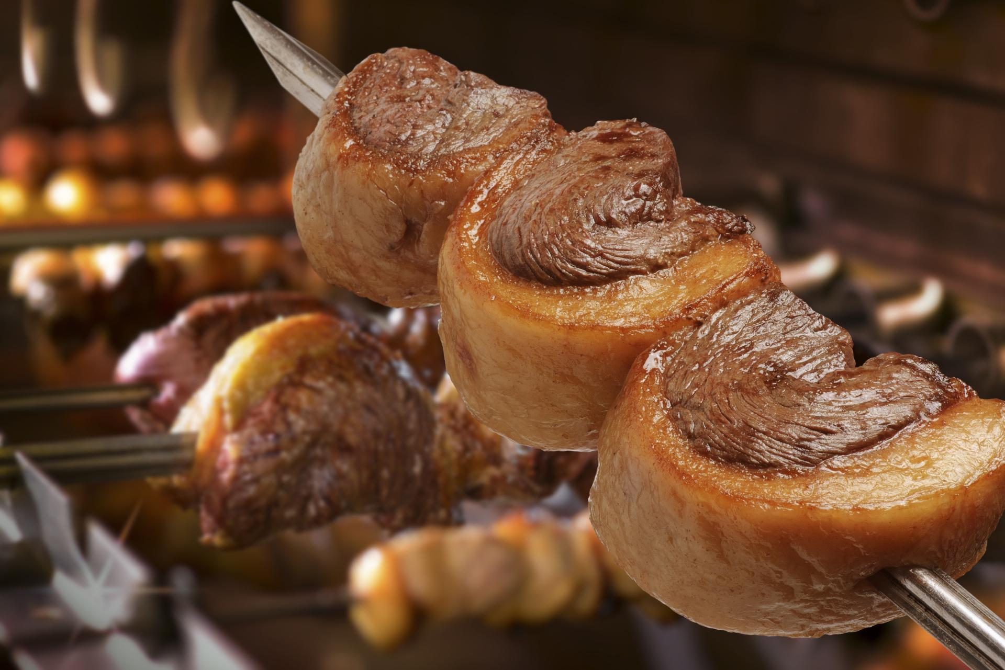

Slide 5
Funções dos lipídios
Estoque/fonte de energia
Proteção e isolante de órgão internos
Mensageiros químicos
Barreira hidrofóbica

Slide 6
Lipídios
Esteroides
Ácido graxos
Ceras
Triacilgliceróis
Triglicerídeos
Glicerofosfolipídeos
Fosfolipídios
Esfingolipídios

Slide 7
Ácidos graxos
O
H
H
H
H
H
H
H
H
H
O
C
C
C
C
C
C
C
C
C
H
H
H
H
H
H
H
H
H
O
H
H
H
H
H
H
O
C
C
C
C
C
C
H
H
H
Qual dos dois tende a ser sólido em temperatura ambiente?
C
C
C
H
H
H
H
H
H
H

Slide 8
Nomenclatura de ácidos graxos
Número de insaturações
16:0
16:3
Número de Carbonos

Slide 9
Lipídios
Esteroides
Ácido graxos
Ceras
Triacilgliceróis
Triglicerídeos
Glicerofosfolipídeos
Fosfolipídios
Esfingolipídios

Slide 10
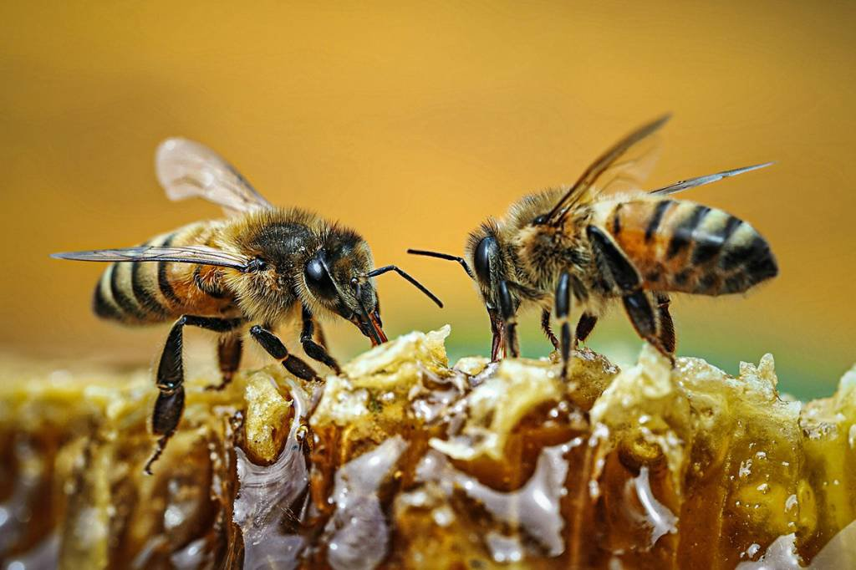

O
Ceras
Álcool de cadeia longa
O
C
Ácido Graxo
O
CH₃
(CH₂)₂₉
O
C
(CH₂)₁₄
CH₃
O
CH₃
(CH₂)₂₉
O
C
(CH₂)₂₄
CH₃

Slide 11
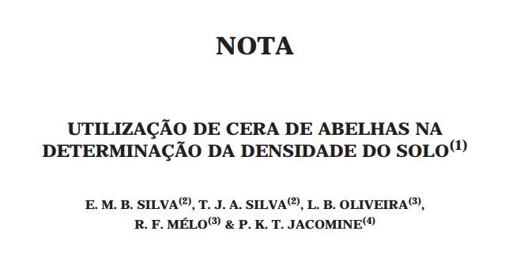
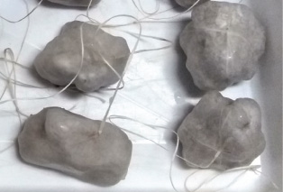

Slide 12
Lipídios
Esteroides
Ácido graxos
Ceras
Triacilgliceróis
Triglicerídeos
Glicerofosfolipídeos
Fosfolipídios
Esfingolipídios

Slide 13

Triglicerídeos

Slide 14
Glicerol
Ácido Graxo
H
O
H
H
H
H
H
H
H
H
H
C
OH
H
O
C
C
C
C
C
C
C
C
C
H
H
H
H
H
H
H
H
H
O
H
H
H
H
H
H
H
H
H
C
OH
H
O
C
C
C
C
C
C
C
C
C
H
H
H
H
H
H
H
H
H
O
H
H
H
H
H
H
H
H
H
C
OH
H
O
C
C
C
C
C
C
C
C
C
H
H
H
H
H
H
H
H
H
H

Slide 15
Triglicerídeos
H
O
H
H
H
H
H
H
H
H
H
H
H
H
H
H
C
O
C
C
C
C
C
C
C
C
C
C
C
C
C
C
H
H
H
H
H
H
H
H
H
H
H
H
H
H
O
H
H
H
H
H
H
H
H
H
H
H
H
H
H
C
O
C
C
C
C
C
C
C
C
C
C
C
C
C
C
H
H
H
H
H
H
H
H
H
H
H
H
H
H
O
H
H
H
H
H
H
H
H
H
H
H
H
H
H
C
O
C
C
C
C
C
C
C
C
C
C
C
C
C
C
H
H
H
H
H
H
H
H
H
H
H
H
H
H
H

Slide 16
Triglicerídeos
H
O
H
H
H
H
H
H
H
H
H
H
H
H
H
H
C
O
C
C
C
C
C
C
C
C
C
C
C
C
C
C
H
H
H
H
H
H
H
H
H
H
H
H
H
H
O
H
H
H
H
H
H
H
H
H
H
H
H
H
H
C
O
C
C
C
C
C
C
C
C
C
C
C
C
C
C
H
H
H
H
H
H
H
H
H
H
H
H
H
H
O
H
H
H
H
H
H
H
H
H
H
H
H
H
H
C
O
C
C
C
C
C
C
C
C
C
C
C
C
C
C
H
H
H
H
H
H
H
H
H
H
H
H
H
H
H

Slide 17
Lipídios
Esteroides
Ácido graxos
Ceras
Triacilgliceróis
Triglicerídeos
Glicerofosfolipídeos
Fosfolipídios
Esfingolipídios

Slide 18
Fosfolipídios
H
O
H
H
H
H
H
H
H
H
H
C
O
C
C
C
C
C
C
C
C
C
H
H
H
H
H
H
H
H
H
O
H
H
H
H
H
H
C
O
C
H
H
H
C
C
C
C
C
CH₃
H
H
H
O
C
C
C
H
H
H
H
CH₃
N⁺
C
C
O
P
O
C
H
H
H
CH₃
H
H
O⁻
H

Slide 19
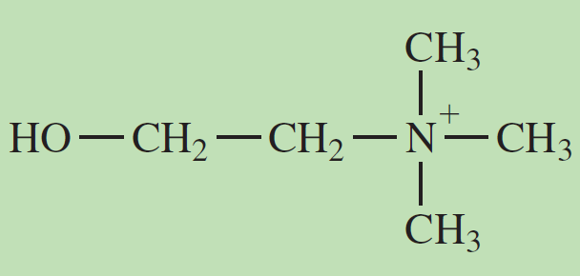
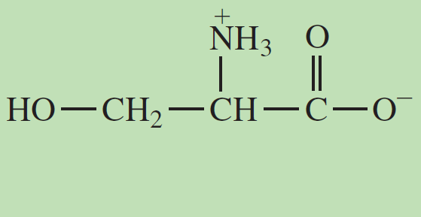
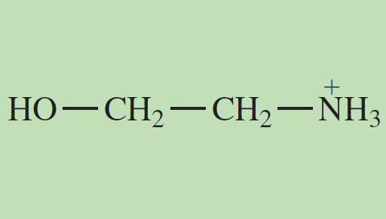
Aminoálcoois ligados a Fosfolipídios
Colina
Serina
Etanolamina

Slide 20
Fosfolipídios
Calda Apolar
H
O
H
H
H
H
H
H
H
H
H
C
O
C
C
C
C
C
C
C
C
C
H
H
H
H
H
H
H
H
H
O
H
H
H
H
H
Cabeça polar
H
C
O
C
H
H
H
C
C
C
C
C
CH₃
H
H
H
O
C
C
C
H
H
H
H
CH₃
N⁺
C
C
O
P
O
C
H
H
H
CH₃
H
H
O⁻
H
É um tipo de molécula anfipática

Slide 21
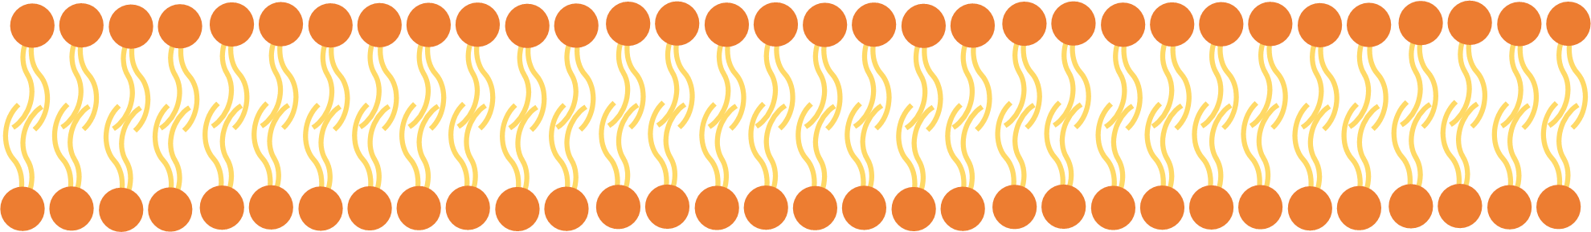
Fosfolipídios

Slide 22
Lipídios
Esteroides
Ácido graxos
Ceras
Triacilgliceróis
Triglicerídeos
Glicerofosfolipídeos
Fosfolipídios
Esfingolipídios

Slide 23
Esfingolipídios
H
H
H
H
H
H
H
H
H
H
H
H
H
H
H
H
HO
C
C
C
C
C
C
C
C
C
C
C
C
C
C
C
C
H
H
H
H
H
H
H
H
H
H
H
H
H
H
H
O
H
H
H
H
H
H
H
H
H
H
H
H
H
H
C
N
C
C
C
C
C
C
C
C
C
C
C
C
C
C
H
H
H
H
H
H
H
H
H
H
H
H
H
H
O
H
H
CH₃
H
C
O
P
O
C
C
N⁺
CH₃
H
O⁻
H
H
CH₃
Esfingomielina

Slide 24
Lipídios
Esteroides
Ácido graxos
Ceras
Triacilgliceróis
Triglicerídeos
Glicerofosfolipídeos
Fosfolipídios
Esfingolipídios

Slide 25
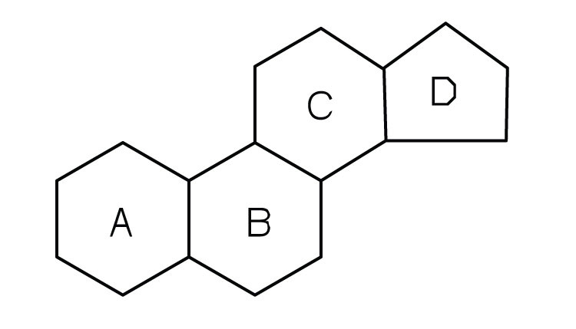

Esteroides

Slide 26
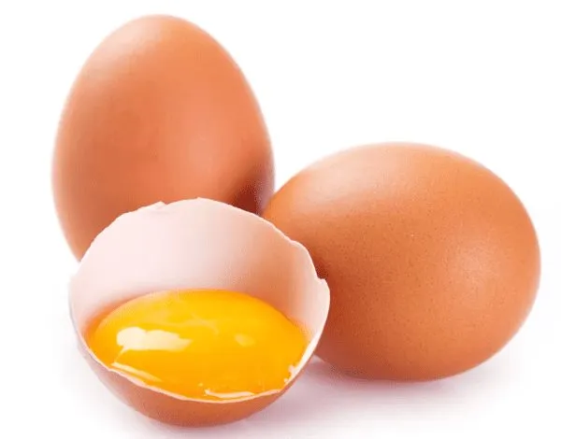


Esteroides
Colesterol
Vitamina D

Slide 27
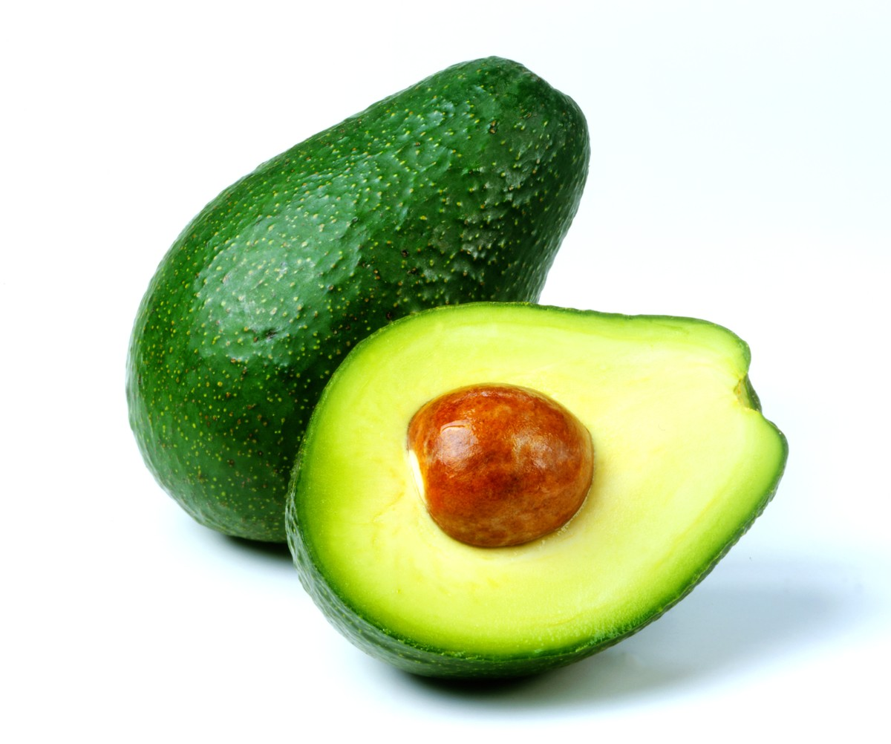

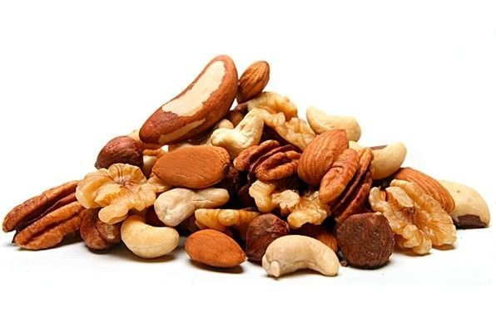
Fitosterol

Slide 28
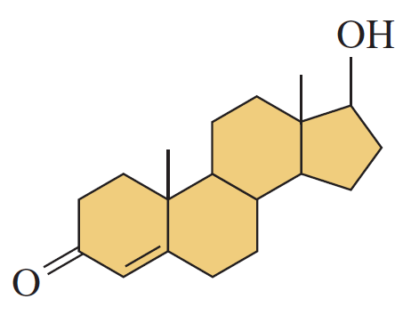
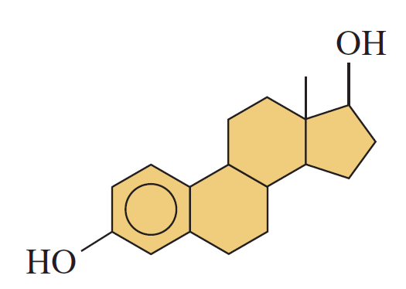
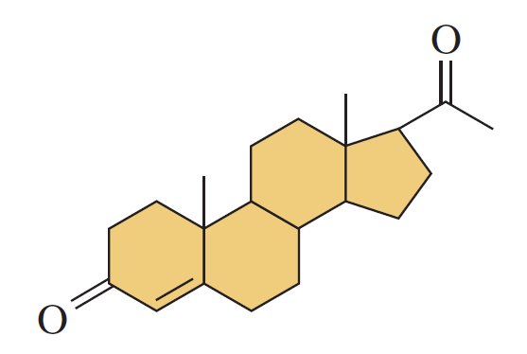
Esteroides
Testosterona
Estradiol
Progesterona

Slide 29

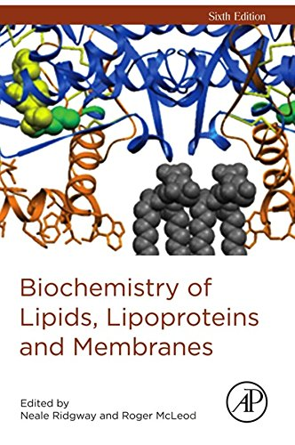
Capítulo 10

Slide 30
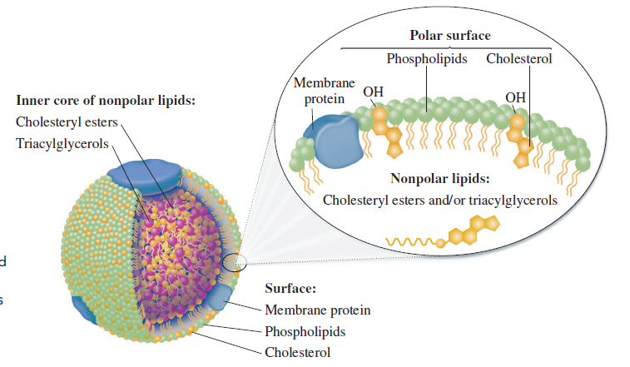

Slide 31
Exames de sangue e medidas lipídicas
Colesterol total
LDL – Lipoproteínas de baixa densidade
HDL – Lipoproteínas de alta densidade

